Slide 1

الكِناية

Slide 2
الكناية: هي أن تتكلّم بشيء وتُريد به غيره"، أوأنّها إيراد معنى ما دون ذِكره بلفظه صريحاً، مع التّدليل عليه بمعنى آخر يتشابه معه في نقطة ما،
مِثل: (أحمد طويل النّجاد) أي: طويل القامة، والنِّجاد هو بيت السّيف، فمن يملك بيت سيفٍ طويل عليه أن يكون طويلاً

Slide 3



أنواع الكناية
كناية عن موصوف
كناية عن نسبة
كناية عن صفة

Slide 4




https://www.youtube.com/watch?v=uH5BeiU6Ayw

Slide 5

هي الكِناية التي يُذكر بها الموصوف بصِفة مُلازمة للشّيء المُكنّى عنه، سواء كان ذِكر الموصوف بالّلفظ أو أن يُلاحظ ويُفهم من سِياق الكلام،
الكناية عن صفة

Slide 6

أمثلة على الكناية عن صفة
تحديد الكناية | الجملة
كناية عن الندم | بدأ يقلِّبُ كفّيه على ما أنفقه هباء
كناية عن الخجل | مدحتُها فاحمرّ وجهُها
كناية عن الاستسلام | ألقى الجندي سلاحه أرضًا
كناية عن الكرم | خالد كثير الرَّماد
كناية عن الغنى والترف / الكسل | أختي نَؤومة الضحى

Slide 7
هي الكِناية التي تُذكر بها الصّفة بشكل بشكل مُباشر، فإمّا أن يكون للمكنيّ عنه فيها معنى واحداً يُوصف به
أن يكون المُكنّى عنه موصوفاً بعِدّة معانٍ.
الكناية عن موصوف

Slide 8
أمثلة على الكناية عن موصوف
تحديد الكناية | الجملة
كناية عن البترول | الإمارات من اكثر دول الخليج إنتاجُا للذهب الأسود
كناية عن اللغة العربية | تعلمتُ لغة الضاد بإتقان
كناية عن يوم القيامة | القارعة ما القارعة
كناية عن السفينة | يابنة اليم ما كان أبوك بخيلا
كناية عن المطر | اللهم إنّا نسألك ابن الغمام ليحيى الزَّرع

Slide 9
هي الكِناية التي يتمّ فيها ذِكر المُكّنى عنه مع الصّفة التي تُسند إليه من خلال ما يُمكن أن يتّصل به أو يُعدّ جزءاً منه، فتكون الصِّفة غير مُلاصقة للموصوف إنّما بما يتعلّق به، وتكون هذه النّسبة إمّا إثباتاً لصفة أو نفيها، وفي هذا النّوع قد يُذكر صاحب النّسبة (الموصوف)
الكناية عن نسبة

Slide 10
أمثلة على الكناية عن نسبة
تحديد الكناية | الجملة
كناية عن الكرم | الكرم بين ثوبيه
كناية عن الكرم | أبي طليق اليدين على الجميع
كناية عن الطيبة والرحمة | معلمي واسع قلبه
كناية عن الكرم والمكانة العالية | اليمن يتبع ظله والمجد يمشي في ركابه
كناية عن نسبة الشرف لآل طلحة | أَوَما رأيت المجد ألقى رحله في آل طلحة ثم لم يتحوَّل

Slide 12
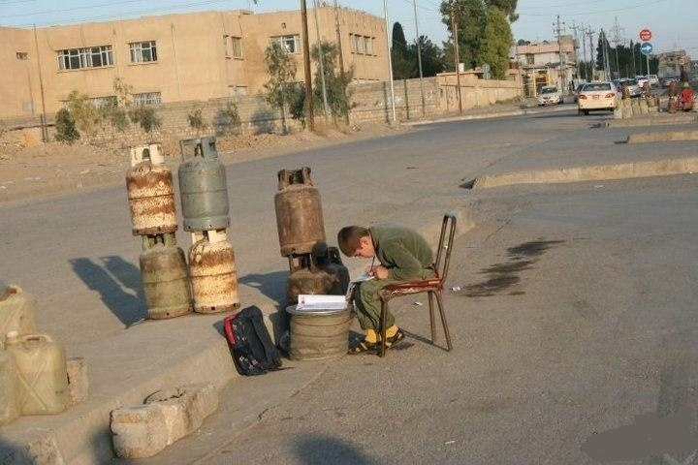
قارن بين حالك وحال صاحب هذه الصورة . .
من حيث: المعاناة اليومية، والحرص على التعلم

Slide 13
يُذكر أن ليلى الأخيلية مدحت الحجاج،
فقال لكاتبه:اقطع لسانها.
فطلب موسًا يريد قطع لسانها،
فقالت : ثكلتك أمك!
إنما أمرك أن تقطع لساني بالصلة !

Slide 14
تأمل الأمثلة التالية:
مثال(1): عليٌّ كالبحرِ في كرمِهِ.
تشبيه تام
مثال(2): البحرُ يجلسُ بيننا.
استعارة تصريحية
مثال(3): عليٌّ كثيرُ رمادِ القِدْر.
كناية
تعريفُ الكناية:
لغةً: هي مصدرُ كَنَيْتُ عن كذا بكذا، أي: أنْ تتكلّمَ بشيء وأنتَ تريدُ غيرَه.
اصطلاحًا: لفظٌ يتجاوزُ معناهُ الحرفيَّ إلى معنًى آخرَ يقصدُه المتكلم.

Slide 15
فكِّرْ:
(أ) في المثالِ الثاني: البحرُ يجلسُ بيننا.
لهذا القول معنيان:
الأول: المعنى الأصليُّ، وهو أنَّ البحر (أي المياه الزرقاء)
تجلس بيننا.
والثاني: المعنى المجازيّ، وهو أنَّ عليًا يجلس بيننا.
(ولكننا استعرنا له لفظةَ البحر، لاشتراكِهِما في صفةِ الكَرَم).

Slide 16
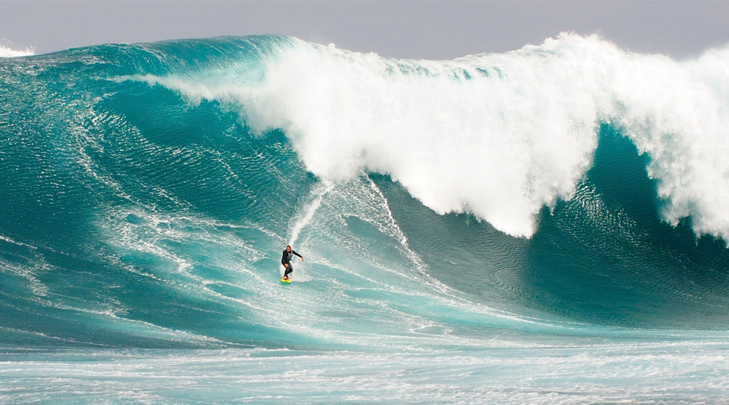

فكِّرْ:
(أ) في المثالِ الثاني: البحرُ يجلسُ بيننا.
هل يمكن في هذا المثال أن يكون المعنى الأصلي هو المعنى المقصود عند المتكلم؟
لا
هل يمتنع هذا المعنى (الأصلي) عقليًا؟
نعم

Slide 17
فكِّرْ:
(ب) في المثالِ الثالثِ: عليٌّ كثيرُ رمادِ القِدْر.
لهذا القول معنيان:
الأول: المعنى الأصليُّ، وهو أنَّ قِدْرَ عليٍّ تحتَها رمادٌ كثيرٌ.
والثاني: المعنى الكنائيّ، وهو أنَّ عليًا كريمٌ؛
لأنه يدعو الكثيرينَ إلى طعامِهِ.

Slide 18
نتيجة:
الفرق بين الكناية والاستعارة:
في الكناية: يكون المعنى الأصلي مُمكِنًا ومُحتمَلاً
في قصدِ المتكلِّم.
في الاستعارة: لا يمكن أن يقصدَ المتكلِّمُ المعنى الأصليّ؛
لأنه يكونُ مستحيلاً (ممتنعًا)، إنما يقصدُ المعنى
الاستعاريَّ فقط.

Slide 19
اقرأِ الجملَ التاليةَ، وحدد موضع الكناية فيها، ثم حدد نوعَ كلٍّ منها:
- اجتمع عددٌ من الناطقين بالضاد في المؤتمر اللغوي الذي أقيم في فاس.
الناطقين بالضاد: (كناية عن العرب)،

Slide 20
اقرأِ الجملَ التاليةَ، وحدد موضع الكناية فيها، ثم حدد نوعَ كلٍّ منها:
- وقفت امرأةٌ على قيسِ بنِ عُبادةَ فقالت: أشكو إليك قلة الفأر في بيتي.
قلة الفأر: (كناية عن الفقر)، ونوعها:

Slide 21
اقرأِ الجملَ التاليةَ، وحدد موضع الكناية فيها، ثم حدد نوعَ كلٍّ منها:
- سالمٌ يكتب عهودَهُ على الماء.
يكتب عهوده على الماء: (كناية عن عدم الالتزام بالعهود)

Slide 22
اقرأِ الجملَ التاليةَ، وحدد موضع الكناية فيها، ثم حدد نوعَ كلٍّ منها:
- حصة لا يستقرُّ لسانُها في فمها.
لا يستقر لسانُها في فمها:
(كناية عن الثرثرة وكثرة الكلام)،

Slide 23
اقرأِ الجملَ التاليةَ، وحدد موضع الكناية فيها، ثم حدد نوعَ كلٍّ منها:
- الذكاء مِلْءُ عينَيّ زينب.
ملء عينَيّ..: (كناية عن وضوح الذكاء)،
ونسبته إلى شيء يعود لزينب.

Slide 24
كناياتٌ من القرآن الكريم:
قال تعالى:
[وَيَوْمَ يَعَضُّ الظَّالِمُ عَلَى يَدَيْهِ يَقُولُ يَا لَيْتَنِي
اتَّخَذْتُ مَعَ الرَّسُولِ سَبِيلًا]{الفرقان}.
(كنايةٌ عن الندم).

Slide 25
كناياتٌ من القرآن الكريم:
قال تعالى:
[وَأُحِيطَ بِثَمَرِهِ فَأَصْبَحَ يُقَلِّبُ كَفَّيْهِ عَلَى مَا أَنفَقَ فِيهَا] {الكهف}.
(كنايةٌ عن الندم والحيرة).

Slide 26
كناياتٌ عن صفاتٍ استخدمها
العرب قديمًا:
قول الخنساء في وصف أخيها صخر:
طويلُ النِّجادِ: (كنايةٌ عن طول القامة).
رفيعُ العِمادِ: (كناية عن علوِّ منزلته في العشيرة).

Slide 27
كناياتٌ عن صفاتٍ استخدمها
العرب قديمًا:
قول امرئ القيس:
- بعيدة مهوى القُرط: (كنايةٌ عن طول الرقبة).
- نؤوم الضحى: (كناية عن الغنى والرفاهية).

Slide 28
كناياتٌ عن صفاتٍ استخدمها العرب قديمًا:
قول المتنبي يصف ما فعله سيفُ الدولةِ
الحَمْدانيُّ بالروم:
فمسّاهمْ وبُسْطُهُم حريرٌ: (كنايةٌ عن العزّ).
وصبّحهمْ وبسطهم ترابُ: (كناية عن الذّل).

Slide 29
ومن الكناياتِ المعاصرة:
قطّب جبينه: (كنايةٌ عن العبوس).
عض أصابعه: (كناية عن الندم).

Slide 30
وتكثر الكناية في الأمثال:
العين بصيرة واليد قصيرة: (كنايةٌ عن قلة الحيلة).
طارت الطيور بأرزاقها: (كنايةٌ عن فوات الوقت)
ضرب كفًا بكف: (كنايةٌ عن الحسرة والندم).

Slide 31
اقرأِ الأمثالَ التالية، وكَنِّ عنِ الصفةِ المتضمنةِ في كلٍّ منها بكنايةٍ مناسبة:
الجملةُ | الصفةُ المُكَنَّى عنها
1- تموتُ الدجاجةُ وعينُها على(السبوس).
2- العينُ لا تعلو على الحاجبِ.
3- لا يعرفُ كُوعَهُ مِنْ بُوعِهِ.
كناية (الحرص).
كناية عن (التواضع).
كناية عن (الجهل).

Slide 32
استخرجْ موضعَ الكنايةِ في النصّ التالي، وحدِّدْ نوعَها:
" وكان الشابُّ يُحَدِّقُ في البابِ وقد كستْ وجهَه نظرةٌ عجيبةٌ، ونهض
متباطئًا من مقعده, ودَلَفَتْ (أنَّا) إلى القاعةِ وهيَ مرفوعةُ الرأس،
منتصبةُ القامة، تمشي خفيفًا، لا تلتفتُ، ولا تطرِفُ لها عينٌ."
(مرفوعةُ الرأس، منتصبةُ القامة، لا تلتفتُ، ولا تطرِفُ لها عين):
(كناية عن الثقة والاعتزاز بالنفس)، وهي كناية عن صفة.

Slide 33
يتضمن النصان التاليان صورًا بيانية مختلفة (التشبيه، الاستعارة، الكناية)،
استخرج مثالاً واحدًا على كل صورة منها:
أ. يقول الشاعر محمد بنّيس:
تقفون الآنْ في قافلة تمتد من الآلام إلى الآلامْ
تمشون خفافًا كالغيمة تنحلُّ على أجزاء تلالْ
ب. يقول الشاعر الأخطل الصغير:
يا عاقـدَ الحـاجبيــــــن على الجبين اللُّجَينِ
إنْ كنتَ تقصد قتلي قتـلتنــــي مـرّتــــــــيـنِ

Slide 34
يتضمن النصان التاليان صورًا بيانية مختلفة (التشبيه، الاستعارة، الكناية)،
استخرج مثالاً واحدًا على كل صورة منها:
- في قافلة تمتد من الآلام إلى الآلام (استعارة).
- عاقد الحاجبين (كناية عن العبوس).
- تمشون خفافًا كالغيمة (تشبيه تام).

Slide 35
اذكرْ بعضَ الكناياتِ التي تكثرُ في استخدامِكَ اليوميِّ.
صاحبُ الأيادي البيضاء. (كناية عن العطاء).
غنيٌّ عنِ التعريف. (كناية عن الشهرة).
آخِرُ العنقود. (كناية عن الولد الأخير).

Slide 36
بلاغة الكناية:
الكنايةُ أبلغُ منَ التصريح، وذلك لأنها توفّر معانيَ
كثيرةً في تعابيرَ مختصرةٍ وقصيرةٍ، ومن خلال
الكناية يستطيع المتكلم أنْ يقولَ ما شاء دون أنْ
يتلفظَ به حرفيًا، وبهذا يمكنه التعبير عن أمور
لا يستحب ذكرها صراحةً لأي سبب كان.
والسرُّ في بلاغتها أنها في صور كثيرةٍ تعطيك
الحقيقةَ مصحوبةً بدليلها، والقضيةَ وفي طيِّها برهانها.

Slide 37
كناية عن الترف والرفاهية
كناية عن السرعة لأن النعامة تشتهر بسرعتها
كناية عن العزة والسيادة( الغنى) في المساء ، وتبدل الحال للفقر والذل في الصباح .
كناية عن المعاناة والتعب من أحداث الدهر .

Slide 38
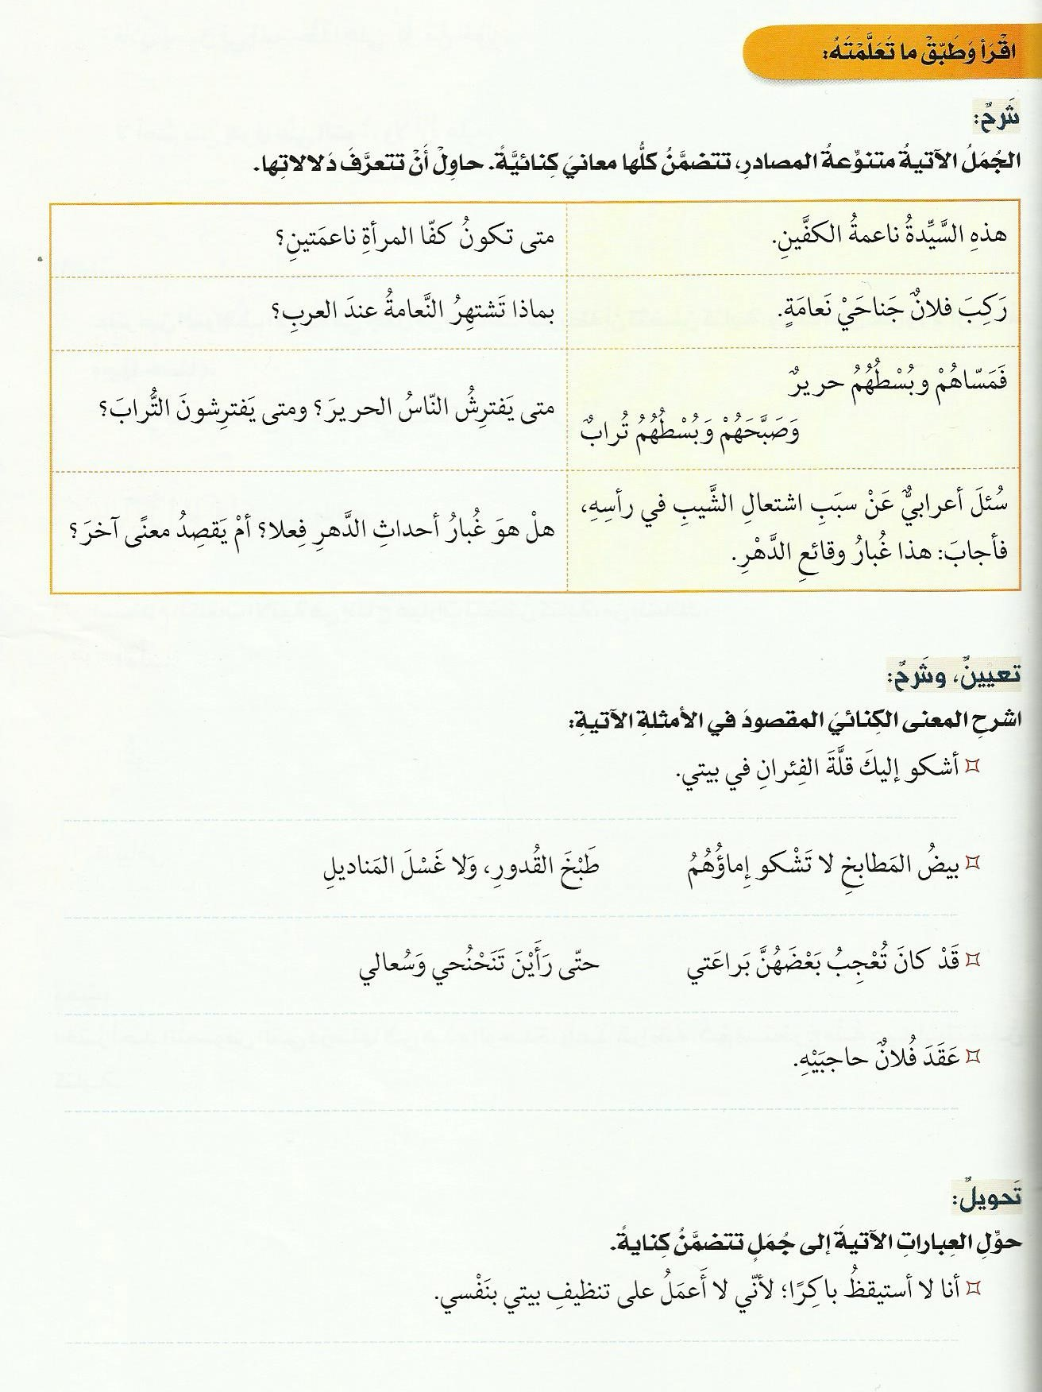
كناية عن الفقر ، فالفئران لا تجد ما تأكله فهجرت بيتها .
كناية عن البخل ، فالنار لا توقد في مطابخهم .
كناية عن كبر السن ، فذكر بعض علاماته وهي التنحنح والسعال .
كناية عن العبوس والغضب .
أنا نؤؤم الضحى .

Slide 39
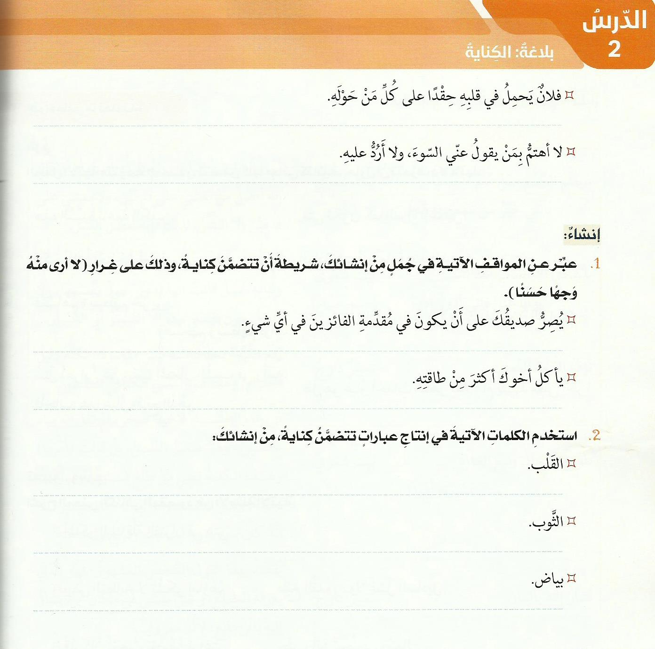
فلان قلبه أسود على كل من حوله .
الكلاب تنبح والقافلة تسير / أدير لهم ظهري .
يصر صديقي على أن يحرز قصب السبق في كل شيء.
أخوك كبير البطن .
أخي أبيض القلب .
محمد نقي الثوب / المجد بين ثوبيك .
احمد صفحته بيضاء في المدرسة .

